Slide 1
Тема 2. Складання та оформлення службових документів на підприємстві, установі, організації
П.т.2.1. Складання та оформлення службових документів на підприємстві, установі, організації
майстер виробничого навчання гр.№34
Гладишева Вікторія

Slide 2
Мета:
Навчальна – навчитися складати та оформляти службові документи.
Розвивальна – вміти користуватися інструкцією діловода.
Виховна – виховувати в учнів активну позицію щодо практичної реалізації знань.

Slide 3
Вступний інструктаж Інструктаж з ОП та БЖД
При виконанні навчально-виробничих вправ:
- виконувати тільки ту роботу, яка передбачена темою уроку; - під час виконання завдання використовувати тільки ті знаряддя праці, які передбачені темою уроку; - під час виконання навчально-виробничих вправ використовувати канцелярське приладдя тільки за призначенням; - знати і виконувати вимоги нормативних актів з охорони праці та пожежної безпеки; - пам’ятати про особисту відповідальність за недотримання вимог і правил з охорони праці та пожежної безпеки; - підтримувати належні санітарні умови на робочому місці.

Slide 4


Інструктаж щодо дій під час воєнного стану

Slide 5
Інструктаж щодо дій під час воєнного стану

Slide 6


Інструктаж щодо дій під час воєнного стану

Slide 7
Основні правила складання документу https://www.youtube.com/watch?v=aSWQvXItEik Для складання службових документів використовується папір форматів А3 (297 х 420 мм), А4 (210 х 297 мм) та А5 (148 х 210 мм). Складання документів на папері довільного формату не дозволяється. Усі службові документи оформлюються на бланках установи. Бланки виготовляються згідно з вимогами державних стандартів та додержанням таких правил: - бланки повинні виготовлятися друкарським способом на білому папері або папері світлих тонів фарбами яскравого кольору; - бланки документів повинні мати такі поля: ліве - 20 міліметрів; верхнє - не менше як 10 міліметрів; праве й нижнє - не менше як 8 міліметрів. Деякі внутрішні документи (заяви працівників, окремі службові довідки тощо) та документи, створені від імені двох або більше організацій, оформляються не на бланках. З метою прискорення виконання документів та правильності формування справ у діловодстві кожний документ повинен містити одне питання. Винятком із цього правила є складання протоколів, наказів, планів, звітів та узагальнюючих документів. Текст документа повинен містити певну аргументовану інформацію, викладену стисло, грамотно, зрозуміло та об'єктивно, без повторень та вживання слів і зворотів, які не несуть змістового навантаження. Зміст документа має бути пов'язаний зі змістом раніше виданих із даного питання документів. Текст документа складається у вигляді суцільного складного тексту, анкети, таблиці або поєднання цих форм. Суцільний складний текст документа містить граматично й логічно узгоджену інформацію про управлінські дії та використовується під час складання правил, положень, листів, розпорядчих документів.

Slide 8
№ пор. | Реквізити | Правила оформлення
1 | 2 | 3
01 | Державний Герб | Зображення Державного Герба України (висота – 17 мм, ширина – 12 мм) на бланках з кутовим штампом розміщують на верхньому березі бланка над серединою рядків із назвою організації, а на бланках із поздовжнім штампом – у центрі верхнього берега.
02 | Емблема організації або товарний знак (знак обслуговування) | Розміщують ліворуч від назви організації емблему; не відтворюють на бланку, якщо на ньому є зображення Державного Герба України. На бланках документів недержавних організацій зображення емблеми можна розміщувати на верхньому березі документа на місці зображення Державного Герба.
03 | Зображення державних нагород | Розміщують на лівому березі бланка на рівні реквізитів «назва організації» та «назва структурного підрозділу».
04 | Код підприємства, установи, організації | Проставляють за ЄДРПОУ після реквізиту «довідкові дані про організацію» в лівій верхній частині документа для кутового бланка, а для поздовжнього – посередині рядка
05 | Код форми документа | Зазначають (якщо він є) у лівій верхній частині документа поряд з реквізитом «код підприємства» і вище за «назва виду документа» (на бланках з кутовим штампом).
06 | Назва організації вищого рівня | Розміщують у верхньому лівому кутку або посередині рядка. Зазначають її скорочено, а в разі відсутності офіційно зареєстрованого скорочення – повністю.
07 | Повна назва установи, організації або підприємства – автора документа | Розташовують у верхньому лівому кутку або посередині рядка залежно від виду бланка. Назва організації має відповідати назві, зафіксованій в установчих документах. Скорочену назву, офіційно зазначену у статуті, подають у дужках чи без них під повною назвою окремим рядком у центрі. Може наноситися за допомогою штампа або друкарським способом.
08 | Назва структурного підрозділу організації | Зазначають нижче від повної назви організації. Назву філії, територіального відділення структурного підрозділу вказують, якщо вони – автори документа.

Slide 9
09 | Довідкові дані про організацію (індекс підприємства зв’язку, поштова адреса, номер телефону, факсу, номер рахунка в банку, адреса електронної пошти (E-mail) тощо) | Розміщують під назвою організації або структурного підрозділу у верхньому лівому кутку або посередині рядка. Поштову адресу оформляють відповідно до поштових правил: вул. Пирогова 9, м. Київ-030,01030, тел. 230-99-33, факс 230-99-35. На бланку для листів зазначають номер розрахункового рахунку у відділенні банку: розрахунковий рахунок №11632516 в Укрінбанку м. Києва МФО №321518. Адресу електронної пошти вказують, якщо організація має поштову скриньку або web-сторінку: E-mail: highsky@control.com.ua; Web: http://www.blok.kyiv.ua
10 | Назва виду документа | Залежно від різновиду бланка цей реквізит розташовують ліворуч або посередині рядка. В усіх документах, крім листів, наводиться назва його виду. Від назви виду документа залежить формуляр, структура тексту, особливості викладу.
11 | Дата документа | Документ датується днем його підписання, затвердження, прийняття, реєстрації. На бланках дату ставлять нижче назви виду документа поряд з реєстраційним індексом на спеціально відведеному для цього місці ліворуч. Якщо документ складено не на бланку, то дату ставлять ліворуч під текстом. Її записують цифровим способом – чотирма парами арабських цифр у такій послідовності: число, місяць, рік (17.06.2005, тобто 17 червня 2005 року). У документах матеріально-фінансового характеру та нормативно-правових актах дату оформляють словесно-цифровим способом, напр.: 01 вересня 2003 року; 12 липня 2001 року.
12 | Реєстраційний індекс документа | Місце розташування залежить від виду бланка та виду документа. Цей реквізит дає змогу забезпечити оперативний довідково-інформаційний пошук документа, контроль виконання. Індекс документа записують арабськими цифрами, де перша цифра – індекс структурного підрозділу, друга – номер справи за номенклатурою для підрозділу, третя – порядковий номер за журналом обліку, напр.: № 02-10/36, де 02 – шифр структурного підрозділу; 10 – номер справи, документа; 36 – реєстраційний номер документа за журналом обліку вхідних документів та канцелярії. Якщо документ підготовлено кількома організаціями, то реєстраційний індекс включає індекси кожної з організацій, які записують через правобіжну похилу риску відповідно до послідовності підписів авторів документа.

Slide 10
13 | Покликання на реєстраційний індекс та дату документа, на який дають відповідь | Цей реквізит розташовують на одному рівні з реєстраційним індексом або нижче на спеціально відведеному місці: на бланку з кутовим штампом – ліворуч, а з подовжнім – праворуч. Він містить дату та індекс, указані в документі організацією, яка уклала чи видала документ. Напр.: на № 02-10/135 від 01.03.2003, де 02 – індекс структурного підрозділу; 10 – номер справи за номенклатурою; 135 – порядковий номер.
14 | Місце укладання чи видання документа | Розміщують у верхній частині сторінки документа: на кутовому бланку під реквізитом «реєстраційний індекс документа» лівіше від центра, а на поздовжньому бланку – правіше від середини рядка на одному рівні з реквізитами «дата», «реєстраційний індекс документа», «покликання на реєстраційний індекс». Містить назву міста чи населеного пункту, де видається документ. Зазначають цей реквізит на всіх документах, крім листів, у яких він є складовою частиною реквізиту «довідкові дані про організацію».
15 | Гриф обмеження доступу до документа | Розміщують праворуч на верхньому березі першої сторінки документа. Проставляють без лапок (для службового користування; таємно; цілком таємно), а за потреби цей реквізит доповнюють даними, які регламентують порядок роботи з документами, що містять інформацію обмеженого доступу.
16 | Адресат | Адресатами документа можуть бути організації, їхні структурні підрозділи, посадові та фізичні особи. В особових офіційних документах цей реквізит розташовують праворуч у верхній частині сторінки. Кожний елемент – назва установи, підрозділу, посада, прізвище та ініціали особи, поштова адреса – пишеться з середини нового рядка. Якщо документ адресовано організації чи структурному підрозділу, то їхні назви зазначають у називному відмінку: Міністерство освіти і науки України або ЗАТ «Підводтрубопровід» Відділ діагностики Якщо документ адресовано керівникові (заступникові) установи, то назва установи входить до складу назви посади адресата. Посаду та прізвище адресата вказують у давальному відмінку, а назву установи – у родовому: Начальникові Державної податкової інспекції у Дніпровському р-ні м. Києва Карасику М.Ю. Якщо документ надсилають посадовій особі, то назву установи зазначають у називному відмінку, а посаду й прізвище адресата – у давальному:

Slide 11
Адресат (продовження) | Державний комітет архівів України Відділ формування Національного архівного фонду і діловодства провідному спеціалістові Пилипенку О.М. Якщо документ адресовано декільком (не більше чотирьох) однорідним організаціям, підрозділам, то адресата зазначають узагальнено: Завідувачам кафедр фізико-математичного факультету Національного педагогічного університету імені М. Драгоманова За наявності більшої кількості адресатів потрібно складати список для розсилання, а на кожному документі вказувати лише одного адресата. До реквізиту «адресат» входить і поштова адреса. Порядок запису відомостей про поштову адресу робиться відповідно до постанови Кабінету Міністрів України №1446 від 22 грудня 1997 року. Адреси адресата й адресанта зазначаються в такій послідовності: 1) прізвище та ім’я, по батькові адресата (для організацій – найменування підприємства, організації, установи); 2) вулиця, номер будинку, квартири; 3) населений пункт; номер відділення зв’язку; 4) район і область (у разі потреби), напр.: Державний комітет архівів України вул. Солом’янська, 24 м. Київ, 03110 або Кушніренко Віра Федорівна вул. Січових стрільців, 20, кв. 47 м. Івано-Франківськ, 04016 На поштових відправленнях, адресованих «До запитання», на абонементну скриньку або до населених пунктів, що не мають назв вулиць і нумерації будинків, ім’я, по батькові та прізвище зазначаються повністю.

Slide 12
17 | Гриф затвердження документа | Розміщують у правій верхній частині першого аркуша документа. Затвердження – спосіб засвідчення документа після його підписання, який санкціонує поширення дії документа на визначене коло структурних підрозділів, організацій чи службових осіб. Елементи грифа затвердження такі: слово ЗАТВЕРДЖУЮ (без лапок); назва посади; особистий підпис; ініціали та прізвище особи, що затвердила документ; дата затвердження. Напр.: ЗАТВЕРДЖУЮ Виконавчий директор (підпис) О.П. Савич 07.10.2010 Якщо документ затверджено кількома посадовими особами, то їхні грифи затвердження розташовують на одному рівні: ЗАТВЕРДЖУЮ ЗАТВЕРДЖУЮ Керівник відділу Керівник відділу навчальної літератури збуту (підпис) І.В. Калинка (підпис) А.С. Зуб 21.03.2009 21.03.2009 Якщо документ затверджено постановою, рішенням, наказом чи протоколом, то гриф затвердження має такі елементи: слово ЗАТВЕРДЖЕНО (без лапок); назва документа, яким затверджено; дата затверджувального документа; номер затверджувального документа. Напр.: ЗАТВЕРДЖЕНО Постанова Кабінету Міністрів України 29.09.2009 № 1748

Slide 13
18 | Резолюція | Змінний реквізит, який містить інформацію про подальшу роботу з документом. Розміщується у правому верхньому кутку нижче реквізиту «адресат» паралельно до основного тексту. Якщо це місце зайняте іншим реквізитом, то резолюцію вміщують на будь-якій вільній площі лицьового боку першої сторінки документа, крім берегів. У разі відсутності вільного місця для резолюції її можна оформляти на окремому аркуші паперу або спеціальних бланках. Складається з таких елементів: прізвище та ініціали виконавця (виконавців) у давальному відмінку, якому (яким) відправлено документ; вказівка про порядок виконання документа; термін виконання документа; особистий підпис керівника; дата. Напр.: Петренку І.Д. Підготувати звіт про студентську наукову роботу до 15.03.2010 Підпис 18.01.2010 Як виконавці у резолюції зазначаються службові особи, а не структурні підрозділи. Відповідальною за виконання документа є особа, наведена в резолюції першою. Резолюція має силу розпорядчого документа, бо пише її керівник установи або його заступник (в особливих випадках або в разі відсутності керівника). За змістом резолюції можуть бути кількох видів: 1. Резолюція-підтвердження. Якщо документ не вимагає жодних дій з боку заступників та колективу, керівник передає його секретареві, супроводжуючи резолюцією: «До наказу», «До протоколу», «До керівництва», «До виконання» тощо, залежно від того, у якому внутрішньому документі установи враховується його зміст. У такій резолюції зазначають: підпис керівника; дату. Термін виконання не вказують, оскільки мається на увазі найближчий за часом відповідний внутрішній документ установи. 2. Резолюція-розгляд. Якщо документ потребує вжити заходів чи пропонується на розгляд колективу установи, то керівник указує: безпосереднього виконавця; термін виконання; підпис; дату. Резолюції цього виду формулюються так: «Підготувати відповідь до…», «Ужити заходів», «Зробити висновки», «Розглянути питання», «Обговорити на засіданні…» тощо. 3. Резолюція-відповідь. У випадку, коли документ надходить до установи з кур’єром, можлива така резолюція, особливо якщо відповідь негативна. За обсягом ця резолюція більша за попередні, але коротша за лист-відповідь, хоч подібна за змістом до нього: «На жаль, змушені Вам відмовити з причини…», «Не заперечуємо», «Про результати і вжиті заходи повідомимо додатково», «Слід розглянути питання детальніше й доповісти в тижневий термін» тощо. Вона використовується для оперативності ділового листування. У ній указується: основний текст; дата; підпис; посада відповідальної особи, яка розглядала документ і приймала рішення.

Slide 14
19 | Заголовок до тексту документа | Друкують малими літерами, розміщуючи під назвою виду документа; крапка після нього не ставиться. Заголовок має містити головну ідею документа, бути лаконічним і точним, з максимальною повнотою розкривати зміст документа. Якщо заголовок перевищує 150 друкованих знаків (5 рядків), його можна продовжувати до межі правого берега. Цей реквізит може відповідати на питання «про що?» (НАКАЗ (про що?) про підвищення посадових окладів); «кого?» (ПОСАДОВА ІНСТРУКЦІЯ (кого?) інженера-технолога); «чого?» (ПРОТОКОЛ (чого?) засідання кафедри). Можна не подавати заголовок до тексту, надрукованому на форматі А5.
20 | Відмітка про контроль | Проставляють на лівому березі першої сторінки документа на рівні заголовка до тексту, позначаючи літерою «К», словом або штампом «Контроль».
21 | Текст документа | Розміщують по всій ширині сторінки (від берега до берега). Текст, який складається зі вступу, доказу, закінчення, оформляють українською мовою. Внутрішню документацію державних установ національних меншин може бути складено мовою певної національної меншини поряд із державною мовою відповідно до встановленого законодавства. Тексти документів, що надсилають зарубіжним адресатам, можна оформляти українською мовою чи мовою адресата або однією з мов міжнародного спілкування. Якщо текст складний, багатокомпонентний, то його слід розбити на розділи, підрозділи, пункти, підпункти, які можна нумерувати арабськими цифрами, записуючи кожну рубрику з абзацу.

Slide 15
22 | Відмітка про наявність додатків | Розміщують ліворуч під текстом документа, друкуючи через один міжрядковий інтервал. Є три види додатків, кожен з яких має свої особливості оформлення: 1) додатки – самостійні документи: якщо документ має додатки, згадувані в тексті, або ті, що пояснюють його зміст, то відмітку про це оформляють так: Додаток: на 2 арк. у 3 прим. 2) додатки, що пояснюють, доповнюють зміст документа: якщо документ має додатки, повних назв яких не зазначено в тексті, то їх потрібно подати після тексту, зазначивши кількість аркушів у кожному додатку та кількість їхніх примірників: Додаток: «Проект реконструкції ділянки» на 5 арк. у 2 прим. якщо додаток залишається у справі, то зазначають: Додаток: на 2 арк. Лише адресатові. якщо до документа додають інший документ, що має додатки, то відмітку про наявність додатків оформлюють так: Додаток: лист Міністерства у справах сім’ї та молоді України від 21.11.2003 № 135/01-02 і додаток до нього, всього на 9 арк. в 1 прим. якщо додатки зброшуровані, то кількість їхніх аркушів не зазначають: Додаток: Методичні рекомендації в 3 прим. при великій кількості додатків окремо складають їх опис, а в самому документі після тексту зазначають: Додаток: відповідно до опису на 34 арк. якщо додаток надсилають не за всіма зазначеними в документі адресами, відмітку про наявність додатка оформлюють так: Додаток: на 7 арк. в 1 прим. На першу адресу. 3) додатки до розпорядчих документів: якщо додатки затверджуються або уводяться в дію розпорядчими документами, то вони мають покликання на цей документ, його номер і дату. Їх оформляють у верхньому правому куті першого аркуша додатка так: Додаток 1 До наказу Міністерства освіти і науки України 23.05.2009 №43

Slide 16
23 | Підпис | Підписують, як правило, перший примірник документа. До складу підпису входять: назва посади (повністю – якщо документ надруковано не на бланку; скорочено – якщо документ надруковано на бланку) (ліворуч); власноручний підпис (посередині); ініціали й прізвище особи, що підписала документ (праворуч). Розшифрування підпису в дужки не береться. Напр.: Класний керівник (підпис)Н.А. Терещенко Підписи кількох службових осіб на документах розташовуються один під одним у послідовності, що відповідає займаній посаді. Напр.: Виконавчий директор (підпис) П.І. Куценко Головний бухгалтер (підпис) В.П. Кравчун Якщо документ підписують кілька осіб, що займають однакову посаду, їх підписи розташовують на одному рівні: Директор Директор ЗОШ № 246 ЗОШ № 98 (підпис) (підпис) К.С. Кущаєва Л.П. Литвин Документи колегіальних органів підписують голова колегіального органу і секретар: Голова зборів (підпис) Л.В. Сидоришин Секретар (підпис) В. П. Калиш Якщо посадова особа, підпис якої зазначено в документі, відсутня, то документ підписує особа, яка виконує її обов’язки, або заступник. У цьому разі посаду й прізвище особи, яка підписала документ, фіксують рукописним або машинописним способом («Виконувач обов’язків», «Заступник»). Підписання документа з прийменником «за» або написання правобіжної похилої риски перед назвою посади є порушенням чинних вимог.

Slide 17
24 | Гриф погодження документа | Розрізняють дві форми узгодження документів – внутрішнє (з підрозділами та службовими особами установи) і зовнішнє (з підвідомчими та непідвідомчими організаціями). Гриф погодження розміщують нижче реквізиту «підпис» біля межі лівого берега на лицьовому боці сторінки або на окремому аркуші паперу (якщо документ стосується більш ніж трьох адресатів). Цей реквізит складається : слова ПОГОДЖЕНО (без лапок); назви посади службової особи (включаючи назву установи), яка погоджує документ; особистого підпису; його розшифрування; дати погодження. Напр.: ПОГОДЖЕНО Проректор з виховної роботи (підпис) О.М. Савчук 01.11.2010 Якщо документ погоджують актом, протоколом чи листом, то гриф погодження оформлюють так: ПОГОДЖЕНО Протокол засідання Правління ВАТ «Бориспільський експериментальний комбікормовий завод» 05.10.2009 № 2
25 | Візи документа | Внутрішнє узгодження проекту документа – це його візування. Віза складається з: назви посади; особистого підпису; ініціалів і прізвища особи, що візує; дати завізування. Напр.: Завідувач кафедри (підпис) Б.М. Сайко 28.08.2010 Візу розміщують під реквізитом «підпис» на одному рівні з реквізитом «гриф погодження» (на лицьовому або на зворотному боці останнього аркуша документа). Невеликі зауваження (1 – 2 рядки) розташовуються перед візою: Не бачу підстави Завбібліотеки (підпис) Б.В. Коваленко 15.09.2010 При внутрішньому узгодженні візи ставляться на першому примірнику документа, а листи чи інші вихідні документи візуються на примірнику, який лишається в установі.

Slide 18
26 | Відбиток печатки | Відбитком печатки організації засвідчують на документі підпис відповідальної особи. Перелік документів, на які ставлять відбиток печатки, визначається «Інструкцією з діловодства організації». Печатки є гербові та прості. Гербова печатка прикладається до документів, що засвідчують юридичні або фізичні права осіб; до статутів, положень, які вимагають відбитка печатки, та ін. Прості печатки мають різну форму: круглу, квадратну, трикутну. Герб на них не зображується. Просту печатку прикладають до документів, що виходять за межі організації, до розмножених примірників розпорядчих документів під час їх розсилання, до довідок з місця роботи тощо. Відбиток печатки ставлять так, щоб він охоплював останні кілька літер назви посади особи, яка підписала документ.
27 | Відмітка про засвідчення копії | У правому верхньому кутку пишеться слово «копія»; під реквізитом «підпис» біля межі лівого берега у стовпчик: слова «Згідно з оригіналом» (без лапок); назва посади виконавця; особистий підпис особи, яка засвідчує копію; розшифрування підпису; дата. При потребі підпис засвідчується печаткою. Напр.: Згідно з оригіналом Секретар (підпис) О.М. Донченко 31.12.2010
28 | Прізвище виконавця і номер його телефону | Цей реквізит обов’язковий на вихідних документах (листах, довідках, висновках). Складається із: прізвища або прізвища, ім’я та по батькові виконавця; номера його службового телефону. Ці відомості зазначають на лицьовому боці в нижньому лівому кутку останнього аркуша документа. Наприклад: Мальченко 512 81 35 Мальченко Ольга Тимофіївна 512 81 35

Slide 19
29 | Відмітка про виконання документа й скерування його до справи | Цей реквізит розміщують у лівому куті нижнього берега лицьового боку першого аркуша документа. Містить такі відомості: покликання на дату й номер документа про його виконання або стислу довідку про виконання; слова «ДО СПРАВИ» (без лапок); номер справи, до якої має бути підшито документ; дату скерування документа до справи; назву посади й підпис виконавця. Напр.: До справи № 13-8 Надано характеристику 25.05.2003 № 05-11/73 Інспектор С.І. Ковальчук 27.05.2010
30 | Відмітка про наявність документа в електронній формі | Розміщують після тексту в центрі нижнього берега лицьового боку першого аркуша документа. Містить: повне ім’я файла та його місце зберігання; код оператора; інші пошукові відомості.
31 | Відмітка про надходження (зареєстрування) документа до організації | Містить: скорочену назву організації, що отримала документ; дату його надходження; реєстраційний індекс документа. Цю відмітку роблять від руки чи за допомогою реєстраційного штампа й розміщують у правому куті нижнього берега лицьового боку першого аркуша документа.
32 | Запис про державну реєстрацію | Фіксують тільки на нормативно-правових актах органів державної влади, долучених до державного реєстру відповідно до Указу Президента України «Про державну реєстрацію нормативних актів міністерств та інших органів державної виконавчої влади». Розміщують цей реквізит після номера акта чи після грифа затвердження у правій верхній частині першої сторінки документа.
https://www.youtube.com/watch?v=ZomqW8j47Ak
ТОП-10 змін ДСТУ 4163:2020: як тепер оформлювати документи №66 (120) 31.08.2021

Slide 20
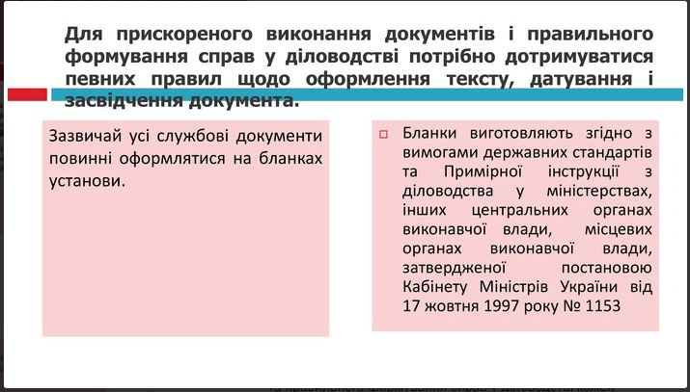

Slide 21
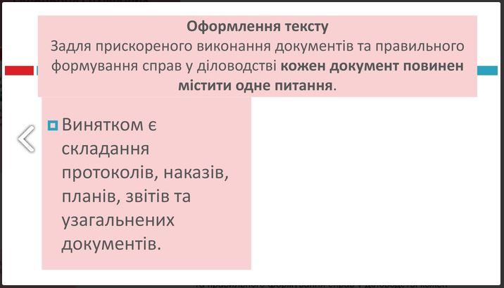

Slide 22
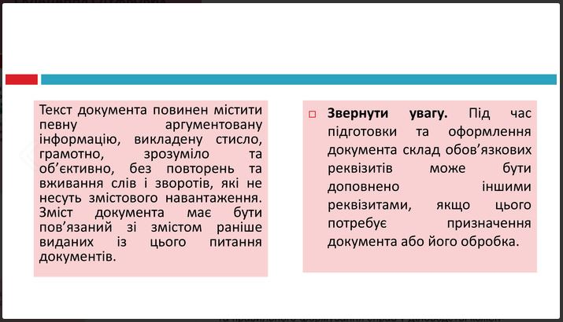

Slide 23
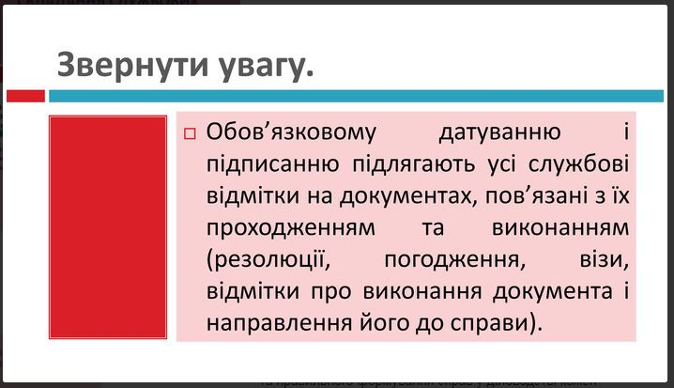

Slide 24
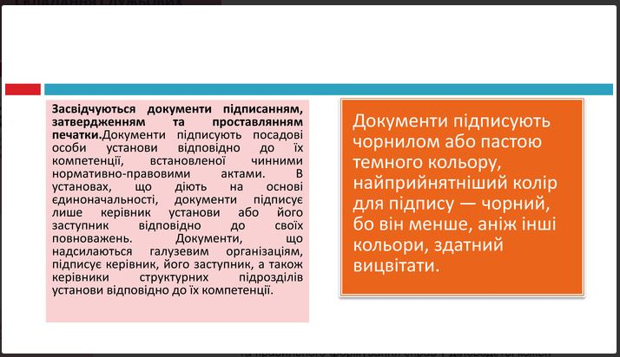

Slide 25
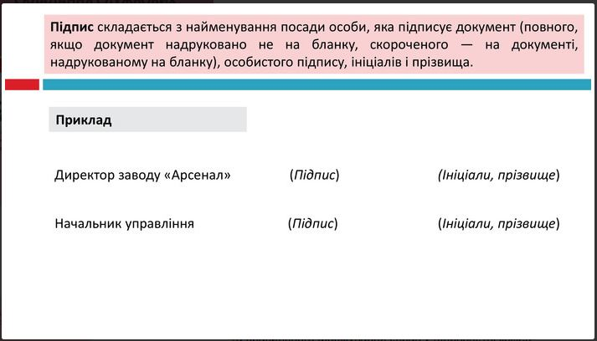

Slide 26
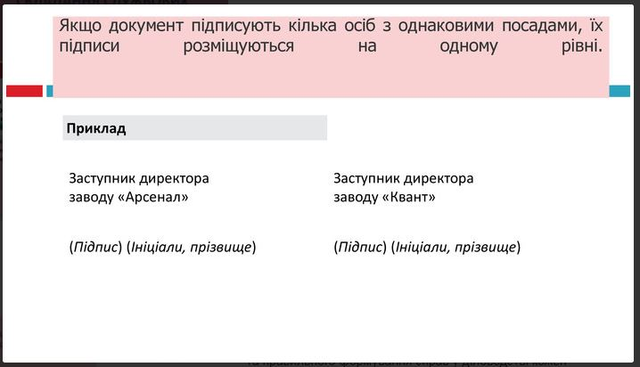

Slide 27
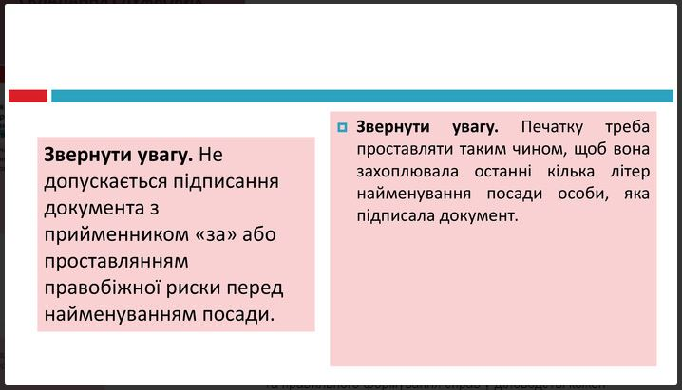

Slide 28
Видача завдань учням
Картка завдань №1
1. Чи можна зазначати вчене звання, науковий ступінь у реквізиті «Підпис» службових документів?
а ) так;
б ) ні, ДСТУ 4163-2003 не передбачає такого елемента в підписі.
2. Оберіть правильний варіант назви посади:
а ) завідуючий канцелярією;
б ) завідувач канцелярією;
в ) завідувач канцелярії.
3. Адресат документа — Василь Петрович Кіт. Як зазначити адресата в давальному відмінку?
а) Василю Петровичу Кіт;
б) Василю Петровичу Коту.
4. Вкажіть де правильно оформлено:
а) ЗАТВЕРДЖЕНО
Наказ відділу освіти
22 квітня 2013 р. №153
б) «Затверджено»
Наказ відділу освіти
вітня 2013 р. №153
5. Оберіть де правильно оформлено реквізит «Підпис»
а) Начальник відділу освіти підпис ініціали, прізвище.
б) Начальник відділу освіти підпис прізвище, ініціали.
6. Напис, зроблений керівником установи на документі, що містить вказівки щодо виконання цього документа, називається:
а) візою;
б) резолюцією;
7.Головний реквізит службового документа, що відображає його зміст, називається:
а) текстом;
б) заголовком.
8.Реквізит «адресат» у документах розташовується:
а) з правого боку у верхній частині сторінки;
б) з правого боку у нижній частині сторінки;

Slide 29
Картка завдання № 2
Складіть довідку про те, що Ви навчаєтесь в Київському вищому професійному училищі будівництва і дизайну.

Slide 30
Інструктивно-технологічну картку № 1.
1. Записати відповіді на тестування в зошитах.
Інструктивно-технологічну картку № 2.
1. Оформити правильно довідку в зошитах

Slide 31
ЗАКЛЮЧНИЙ ІНСТРУКТАЖ 1. Розроблену інструкційно-технологічну карту надсилати на адресу 0634734491v@gmail.com 2. У темі листа вказати прізвище, ім’я учня та тему уроку

